Slide 1

Sprawozdanie z realizacji programu działań na rzecz rodzin wielodzietnych w województwie łódzkim pn. „Wojewódzka Karta Rodzin Wielodzietnych” za rok 2025
Łódź, kwiecień 2026 r.

Slide 2
Wojewódzka Karta Rodzin Wielodzietnych
Samorząd Województwa Łódzkiego
Regionalne Centrum Polityki Społecznej w Łodzi –
Jednostka Organizacyjna Samorządu Województwa Łódzkiego –
Koordynator Programu

Slide 3
Podstawa prawna
Program działań na rzecz rodzin wielodzietnych w województwie łódzkim pn. „Wojewódzka Karta Rodzin Wielodzietnych” został przyjęty w dniu 25 lutego 2020 r. przez Sejmik Województwa Łódzkiego Uchwałą nr XVI/261/20 i stanowi kontynuację inicjatywy władz samorządowych podjętą w 2013 r.

Slide 4
Zasady wydawania Karty
Wojewódzka Karta Rodzin wielodzietnych upoważnia do korzystania z ulg i uprawnień oferowanych przez partnerów programu.
Karta przysługuje mieszkańcom województwa łódzkiego, tj.: rodzicom, małżonkowi rodzica, którzy: mają na utrzymaniu co najmniej troje dzieci lub mieli na utrzymaniu co najmniej troje dzieci bez względu na ich wiek; dziecku – do ukończenia 18. roku życia, a także do 25. roku życia pod warunkiem nauki w szkole lub szkole wyższej; dziecku legitymującemu się orzeczeniem o umiarkowanym albo znacznym stopniu niepełnosprawności, w wieku powyżej 18. roku życia – na okres ważności orzeczenia.
Warunkiem otrzymania Karty jest złożenie wniosku.

Slide 5
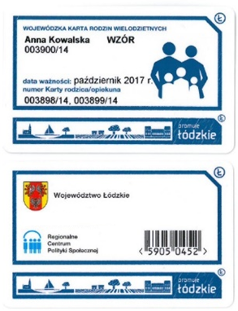
Wzór Karty

Slide 6
Dane statystyczne za rok 2025
W okresie od 1 stycznia 2025 r. do 31 grudnia 2025 r.:
zostało złożonych 357 wniosków o wydanie Karty (w tym: 181 wniosków dla rodziców, którzy mieli na utrzymani łącznie co najmniej troje dzieci oraz 31 wniosków o przyznanie Karty dla członka rodziny wielodzietnej, który wcześniej był jej posiadaczem);
wydano 936 Kart dla 349 rodzin;
8 wniosków nie zostało pozytywnie rozpatrzonych, ponieważ rodziny nie spełniały kryteriów wynikających z programu, uprawniających do wydania Karty.

Slide 7
Dane statystyczne za lata 2013 – 2025
W okresie od 1 grudnia 2013 r. do 31 grudnia 2025 r.:
złożono 6 463 wnioski o wydanie Karty (w tym 77 wniosków złożonych przez rodziny zastępcze, 10 przez rodzinne domy dziecka oraz 708 wniosków o przyznanie Karty dla członka rodziny wielodzietnej, który wcześniej był jej posiadaczem);
wydano 28 778 Kart.
Najwięcej wniosków o wydanie Karty w latach 2013-2025 złożyli mieszkańcy:
m. Łodzi (1 275 wniosków);
powiatu pabianickiego (946 wniosków);
powiatu łowickiego (424 wnioski).

Slide 8
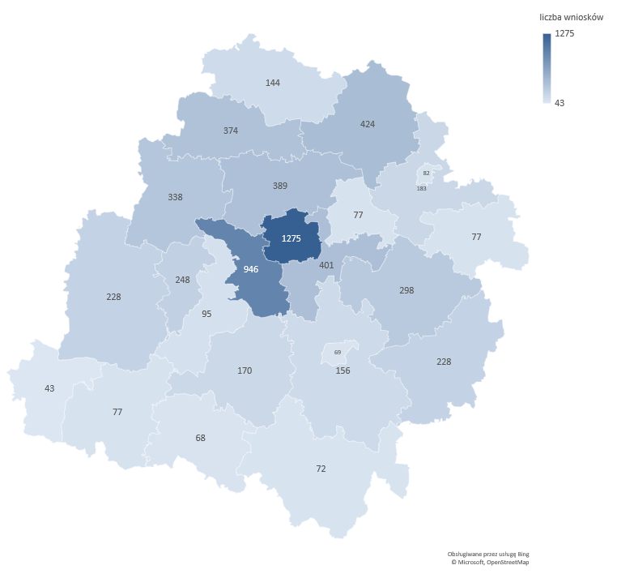
Liczba wniosków o wydanie Wojewódzkiej Karty Rodzin Wielodzietnych w poszczególnych powiatach w województwie łódzkim w latach 2013 – 2025

Slide 9
Partnerzy Programu
Do programu mogą włączać się jednostki samorządu terytorialnego, instytucje, przedsiębiorstwa, które chcą udzielić zniżek, ulg i uprawnień rodzinom wielodzietnym zamieszkałym w województwie łódzkim.
W 2025 r. w programie uczestniczyło 105 partnerów, w tym:
7 podmiotów – jednostek podległych Samorządowi Województwa Łódzkiego;
98 podmiotów prywatnych.
W 2025 r. zawarto 10 nowych porozumień z podmiotami prywatnymi, oferującymi ulgi i uprawnienia w ramach programu.
Zniżki oferowane przez partnerów programu w przeważającej mierze dotyczą usług przede wszystkim z zakresu kultury, sportu i rekreacji natomiast wśród podmiotów handlowych zdecydowanie dominują, te z branży spożywczej.

Slide 10
Promocja Wojewódzkiej Karty Rodzin Wielodzietnych
Spotkania z władzami miasta/gminy z powiatów: sieradzkiego, kutnowskiego oraz łowickiego. Podczas spotkań, zostały przedstawione założenia programu;
Spotkania z rodzinami na terenie Gminy Ręczno, Gminy Wieruszów, Gminy Lubochnia, Gminy Masłowice pn.: „WspieraMY rodziny z łódzkiego” oraz zorganizowanie warsztatów ceramicznych pn. „Czas z rodziną i gliną”;
Stoiska wystawiennicze promujące Kartę podczas organizowanych na terenie województwa łódzkiego imprez, tj.: pikników, spotkań, szkoleń;
Współpraca z mediami o charakterze regionalnym;
Promocja programu na stronach internetowych: www.rcpslodz.pl, www.bip.rcpslodz.pl oraz www.lodzkie.pl oraz w mediach społecznościowych.

Slide 11
Dziękuję za uwagę

